Slide 1
电路理论
华中科技大学电气与电子工程学院
何仁平
2020年9月

Slide 2
第8章 一阶电路
华中科技大学电气与电子工程学院
2020年9月

Slide 3
目 录
8.1 动态电路暂态过程的基本概念
8.2 动态电路初始值的确定
8.3 一阶电路的响应
8.4 阶跃响应

Slide 4
♦ 重点：
重点掌握换路定则
重点掌握一阶电路的三要素法

Slide 5
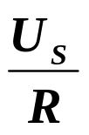
§8.1 动态电路暂态过程的基本概念
一. 暂态过程的概念
K未动作前
K接通电源后很长时间
t=0
R
i
R
i
+
i = 0
u_{C} = 0
+
i = 0
u_{C}= U_{s}
+
K
+
C
u_{C}
C
u_{C}
_
_
_
_
U_{S}
U_{S}
u_{c}
U_{S}
动态电路：含有动态元件的电路，当电路状态发生改变时需要经历一个变化过程才能达到新的稳态。
?
i
0
t₁
t
初始状态
新稳态
过渡状态
上述变化过程习惯上称为电路的暂态过程。

Slide 6

产生暂态过程的电路及原因?
电阻电路
t = 0
K
I
I
+
E
R
_
无过渡过程
电阻是耗能元件，其上电流随电压比例变化，
不存在过渡过程。

Slide 7
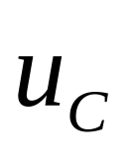
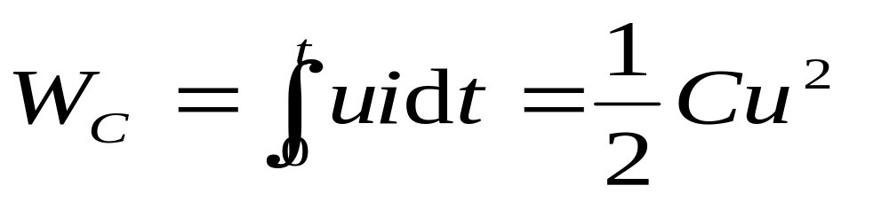
电容电路
储能元件
K
R
+
E
u_{C}
E
_
C
t
电容为储能元件，它储存的能量为电场能量 ，其大小为：
因为能量的存储和释放需要一个过程，所以有电容的电路存在过渡过程。

Slide 8

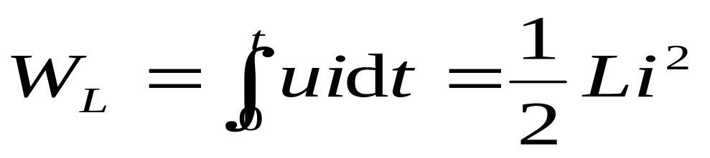
电感电路
K
R
储能元件
+
t=0
E
i_{L}
_
t
电感为储能元件，它储存的能量为磁场能量，其大小为：
因为能量的存储和释放需要一个过程，所以有电感的电路存在过渡过程。

Slide 9
结论
有储能元件（L、C）的电路在电路状态发生变化时（如：电路接入电源、从电源断开、电路参数改变等）存在过渡过程；
纯电阻（R）电路，不存在过渡过程。
电路中的 u、i在过渡过程期间，从“旧稳态”进入“新稳态”，此时u、i 都处于暂时的不稳定状态。
所以暂态过程又称为电路的过度过程。

Slide 10
说明：
讲课重点：直流电路、交流电路都存在暂态过程。我们讲课的重点是直流电路的暂态过程。
研究暂态过程的意义：暂态过程是一种自然现象， 对它的研究很重要。暂态过程的存在有利有弊。有利的方面，如电子技术中常用它来产生各种波形；不利的方面，如在暂态过程发生的瞬间，可能出现过压或过流，致使设备损坏，必须采取防范措施。

Slide 11
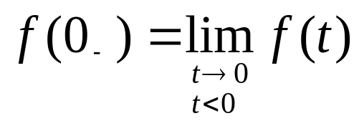

§8.2 动态电路初始值的确定
换路: 电路状态的改变。如：
1 . 电路结构改变
2 . 电路中元件参数的改变
f(t)
设换路在 t=0时刻进行。
t
t = 0₊与t = 0₋的概念
0⁻
0
0⁺
0₋ 换路前一瞬间
0₊ 换路后一瞬间
初始条件为 t = 0₊时u ，i 及其各阶导数的值。

Slide 12
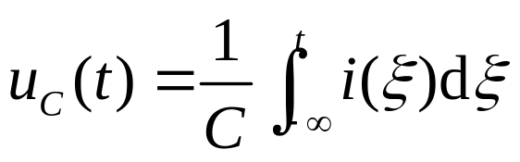
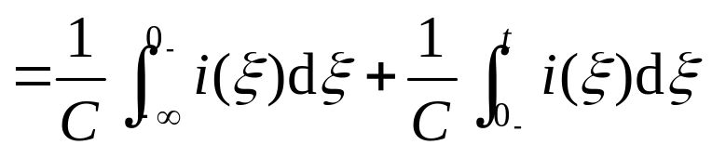
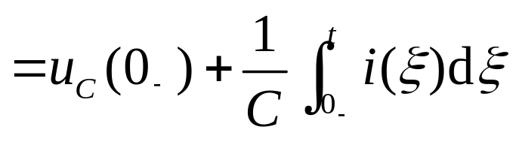
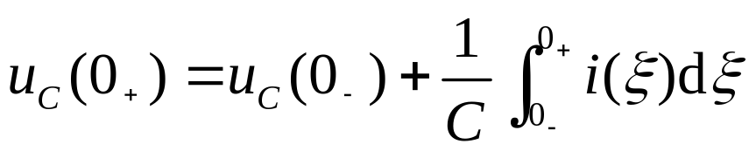
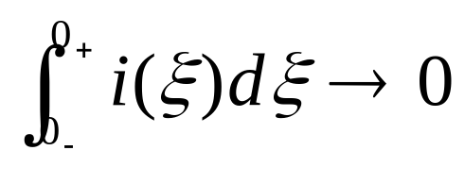
一、换路定则
i
+
u_{C}
C
_
t = 0₊时刻
当i(ξ)为有限值时
u_{C} (0₊) = u_{C} (0₋)
电荷守恒
结论：换路瞬间，若电容电流保持为有限值，
则电容电压（电荷）换路前后保持不变。

Slide 13
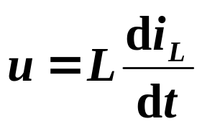
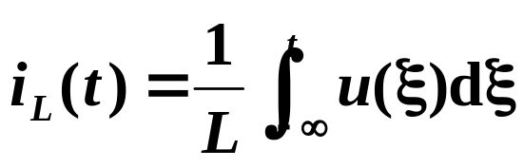
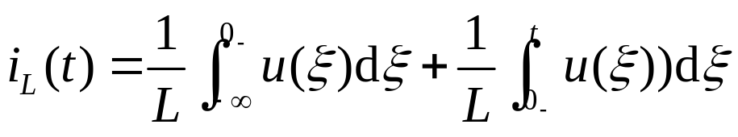
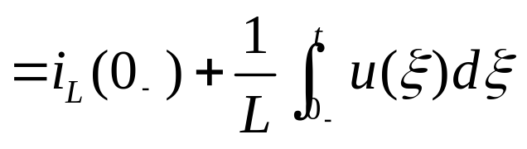
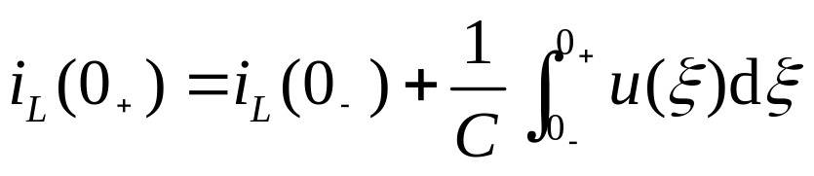
一、换路定则
i_{L}
+
u
L
_
t = 0₊时刻
当u (ξ)为有限值时
i_{L}(0₊)= i_{L}(0₋)
磁链守恒
注意换路
定律成立
的条件
结论：换路瞬间，若电感电压保持为有限值，
则电感电流（磁链）换路前后保持不变。

Slide 14
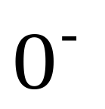
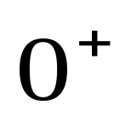
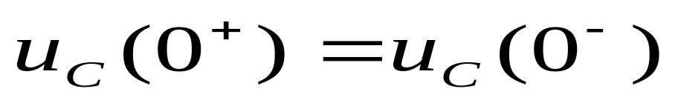
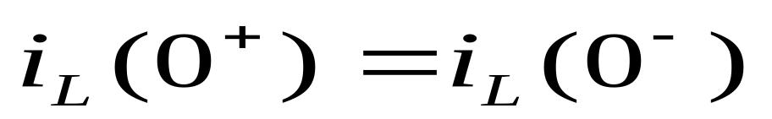
换路定则:
在换路瞬间，电容上的电压、电感中的电流不能突变。
--- 换路前瞬间
设：t=0 时换路
--- 换路后瞬间
则：

Slide 15
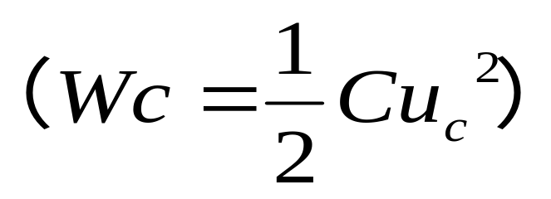


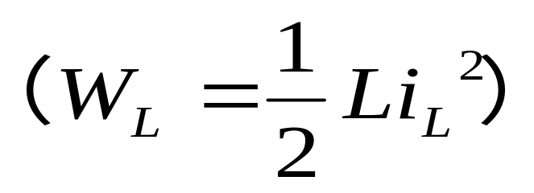

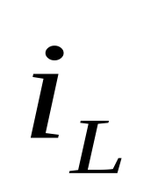
换路瞬间，电容上的电压、电感中的电流不能突变的原因解释如下：
自然界物体所具有的能量不能突变，能量的积累或 释放需要一定的时间。所以
电容C存储的电场能量
不能突变
不能突变
电感 L 储存的磁场能量
不能突变
不能突变

Slide 16

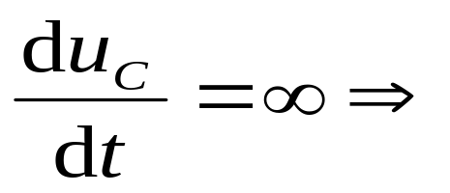
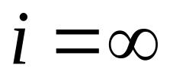
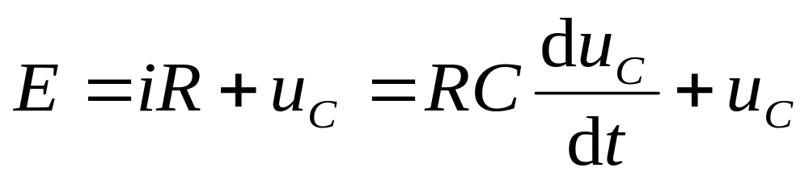
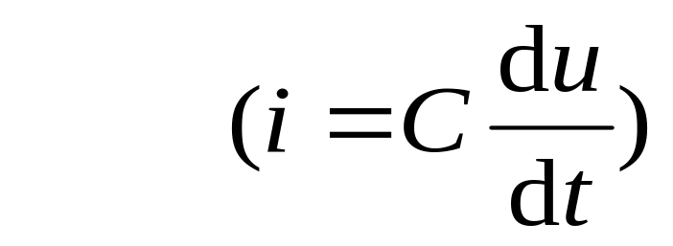
从电路关系分析
K
R
i
+
E
u_{C}
若
发生突变，
_
C
则
K 闭合后，列回路电压方程：
一般电路
不可能！
所以电容电压
不能突变

Slide 17
二、电路初始值的确定
求初始值的步骤：
(1). 由换路前电路（一般为稳定状态）求 u_{C}(0₋) 和 i_{L}(0₋)。
(2). 由换路定律得 u_{C}(0₊) 和 i_{L}(0₊)。
(3). 画0₊等值电路。
a. 换路后的电路
b. 电容（电感）用电压源（电流源）替代。
(4). 由0₊电路求各变量的0₊值。

Slide 18


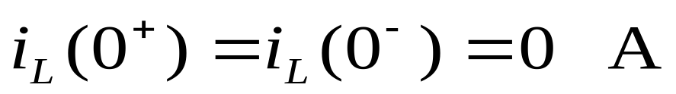


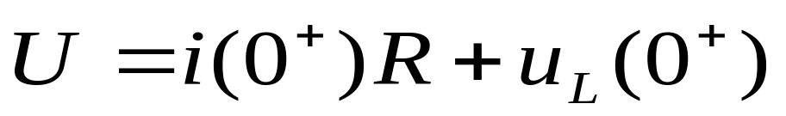
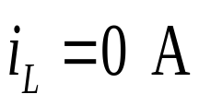
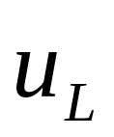

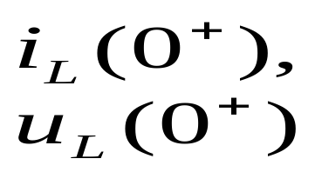
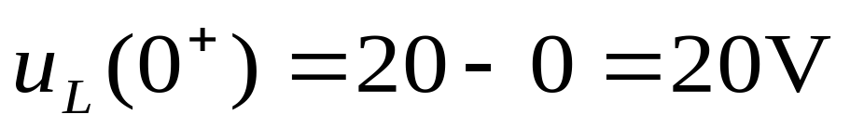
例
K
u_{R}
解:
根据换路定理
t=0
i_{L}
R
U
不能突变
已知: R=1kΩ,
L=1H , U=20 V、
换路时电压方程 :
仍然满足基尔霍夫定律
开关闭合前
设 时开关闭合
∴
发生了突变
求 :

Slide 19
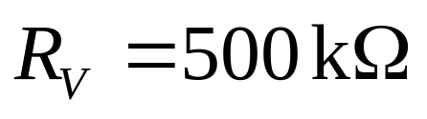
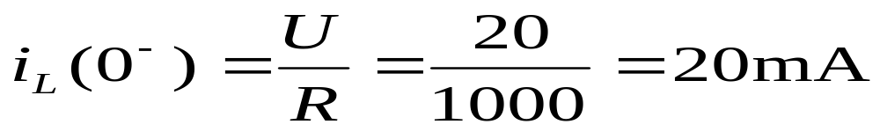
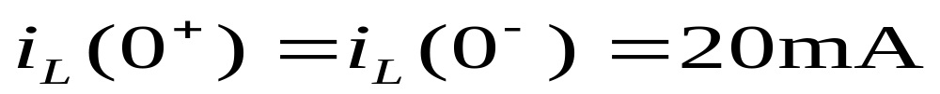
例
已知:
K
.
L
电压表内阻
+
i_{L}
设开关 K 在 t = 0 时打开。
U
V
R
求: K打开的瞬间,电压表两端的电压。
－
解:
换路前
换路瞬间
(大小,方向都不变)

Slide 20
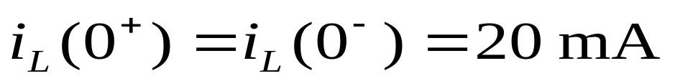
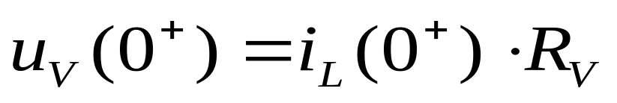
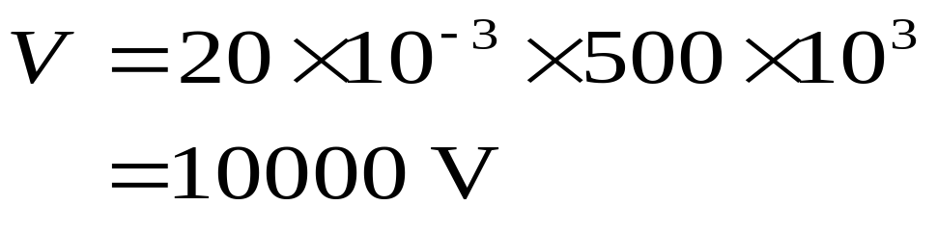

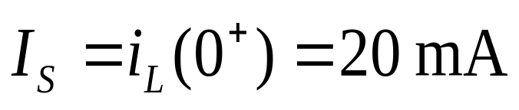
K
.
L
+
i_{L}
U
V
R
－
t=0⁺
时的等
效电路
V
注意:实际使用中要加保护措施

Slide 21
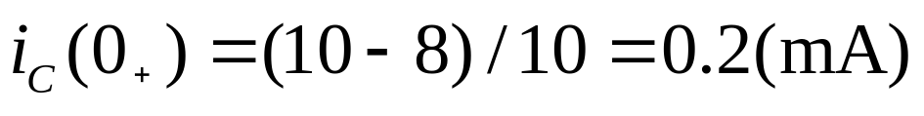
例
t=0-
求 i_{C}(0₊)
i
时的等
效电路
10k
+
10k
40k
+
10V
u_{C}
+
+
_
u_{C}
–
10V
40k
K(t=0)
_
–
i_{C}
(1).由0₋电路求 u_{C}(0₋)或i_{C}(0₋)
i
10k
解：
u_{C}(0₋)=8V
+
+
10V
8V
(2).由换路定则
_
_
u_{C} (0₊) = u_{C} (0₋)=8V
i_{C}
0₊等效电路
(3).由0₊等效电路求 i_{C}(0₊)
i_{C}(0₋₋)=0 i_{C}(0₊)

Slide 22
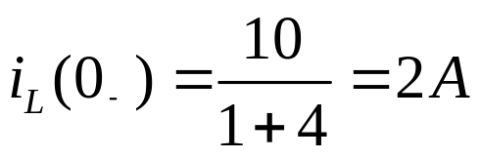
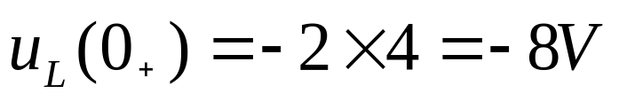
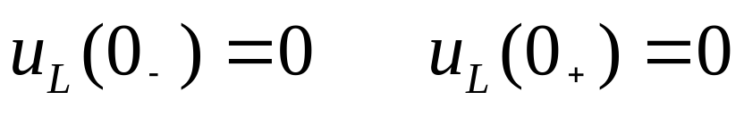
例
t = 0时闭合开关k , 求 u_{L}(0₊)
1Ω
4Ω
1Ω
4Ω
+
+
+
+
L
u_{L}
u_{L}
10V
K
10V
2A
_
i_{L}
_
–
–
0⁺电路
解：
开关未闭合时：
由换路定则：
i_{L}(0₊)= i_{L}(0₋) =2A
×

Slide 23
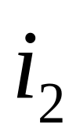

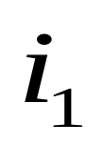



例
2
K
R
1
2k
R₁
R₂
+
2k
1k
E
_
+
+
6V
－
－
已知: K 在“1”处停留已久，在t=0时合向“2”
求:
的初始值，即 t=(0⁺)时刻的值。

Slide 24

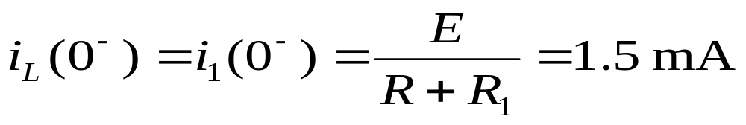
解：
2
换路前的等效电路
K
R
1
2k
R₁
R₂
R
R₁
R₂
+
+
2k
1k
E
E
+
_
+
+
_
6V
－
－
－

Slide 25
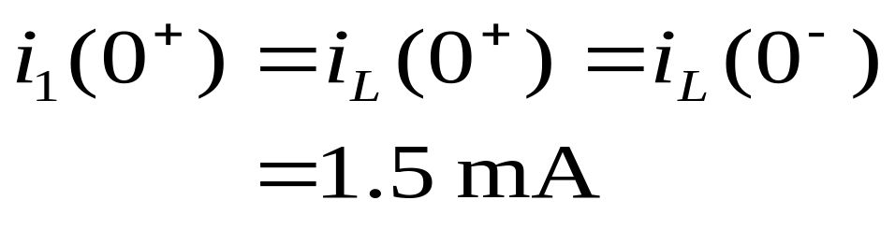

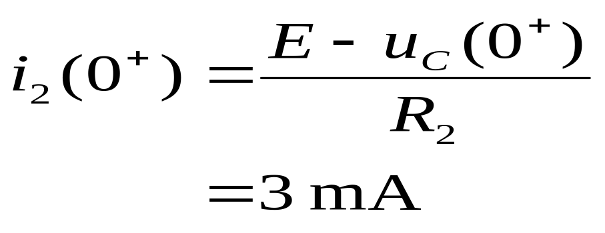

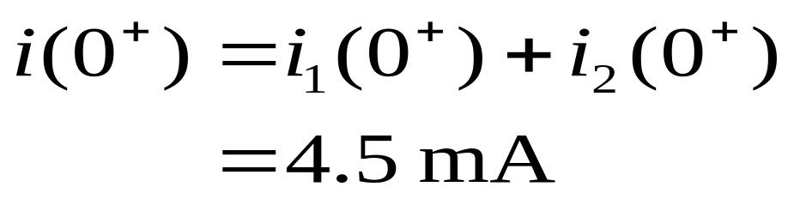
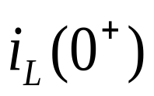

t=0 ⁺ 时的等效电路
R₁
R₂
+
2k
1k
E
+
_
1.5mA
-
3V

Slide 26












计算结果
2
K
R
1
2k
R₁
R₂
+
2k
1k
E
_
+
+
6V
－
－
电量

Slide 27







小结
1. 换路瞬间，
不能突变。其它电量均可
能突变，变不变由计算结果决定；
2. 换路瞬间，
电容相当于理想电
压源，其值等于
电容相当于短
路；
3. 换路瞬间，
电感相当于理想电流源，
，电感相当于断路。
其值等于

Slide 28
§8.3 一阶电路的响应
一、一阶电路的零输入响应
一阶电路：一阶微分方程描述的电路
零输入响应(Zero−input response )：激励(独立电源)为零，仅由初始储能作用于电路产生的响应。
一阶电路过渡过程的求解方法：
经典法: 用数学方法求解微分方程；

Slide 29







RC电路的零输入响应
K(t=0)
i
已知 u_{C} (0⁻)=U₀ 求 u_{C}和 i .
+
+
C
u_{C}
u_{R}
R
解
–
–
特征方程
RCp+1=0
特征根
则
初始值 u_{C} (0⁺)=u_{C}(0⁻)=U₀
U₀
u_{C}
A=U₀
0

Slide 30



K(t=0)
i
+
+
C
u_{C}
u_{R}
R
–
–
i
I₀
0
t
令 τ =RC , 称τ为一阶电路的时间常数

Slide 31
τ = R C
时间常数 τ 的大小反映了电路过渡过程时间的长短
u_{c}
U₀
τ 大
τ 大 过渡过程时间的长
τ 小 过渡过程时间的短
0
τ 小
t
电压初值一定：
C 大（R不变） w=0.5Cu² 储能大
R 大（ C不变） i=u/R 放电电流小
放电时间长

Slide 32





t
0 τ 2τ 3τ 5τ
U₀ U₀ e ⁻¹ U₀ e ⁻² U₀ e ⁻³ U₀ e ⁻⁵
U₀ 0.368 U₀ 0.135 U₀ 0.05 U₀ 0.007 U₀
工程上认为 , 经过 3 τ - 5 τ , 过渡过程结束。
τ：电容电压衰减到原来电压36.8%所需的时间。
K(t=0)
设u_{C}(0⁺)=U₀
i
能量关系：
+
+
C
u_{C}
u_{R}
电容放出能量
R
–
–
电阻吸出能量

Slide 33







RL电路的零输入响应
R₁
i
R
i (0⁺) = i (0⁻) =
+
L
u_{L}
K(t=0)
–
特征方程 Lp+R=0
特征根 p =
由初始值 i(0⁺)= I₀ 定积分常数A
A= i(0⁺)= I₀

Slide 34





I₀
i_{L}(t)
0
t
u_{L}(t)
-RI₀
(b)
令 τ = L/R , 称为一阶RL电路时间常数
i(0)一定： L大 起始能量大
R小 放电过程消耗能量小
放电慢
τ大

Slide 35



我们发现一阶电路的零输入响应是由储能元件的初始值引起的响应 , 都是由初始值衰减为零的指数衰减函数。它们都具有下列的形式。
这样，我们可以求出 和 的值，然后套用上述公式，从而不需要列微分方程和解微分方程。

Slide 36



例
K(t=0)
i_{L}
电压表量程：50V
+
R_{V}
10kΩ
t=0时 , 打开开关K,
R=10Ω
+
－
u_{V}
V
10V
–
L=4H
现象 ：电压表坏了
分析
i_{L} (0⁺) = i_{L}(0⁻) = 1 A
u_{V} (0⁺)= - 10000V 造成
V
损坏。

Slide 37





例
求零输入响应u_{R}，已知u_{C}(0₋)=10V 。
K (t=0)
40Ω
解：
零输入响应具有如下形式：
+
+
100Ω
u_{R}
1/4F
u_{C}
60Ω
_
_
(1).求t＝0＋时的初始值：
(2).求时间常数τ ：
τ =RC=50×(1/4)=12.5(S)
u_{R}在t=0₊时的初始值
u_{R} (0₊)=6(V)

Slide 38

例
电路如图所示，t＜0时电路处于稳定，t=0时开关K打开，求t＞0 时的电流i_{L}和电压u_{R}、u_{L} 。
K
i_{L}
i_{L} (0+)
1Ω
2Ω
1Ω
2Ω
R₁
R₃
+
R₁
R₃
+
+
+
+
R₂
u_{R}
1H
u_{L}
u_{R} (0+)
R₂
u_{L} (0+)
8V
U_{S}
_
_
_
2Ω
_
2Ω
2A
_
解：
零输入响应具有如下形式：
t＜0时，电感L看作短路
i_{L} (0₊) = i_{L}(0₋) = 2 A
u_{R}(0₊) =－R₂i_{L}(0＋) = －4(V)
u_{L}(0₊) =－(R₂+R₃)i_{L}(0＋) = －8(V)
时间常数 ：
τ =L/(R₂+R₃)=1/4(S)

Slide 39






电路如图所示，t＜0时电路处于稳定，t=0时开关K打开，求t＞0 时的电流i_{L}和电压u_{R}、u_{L} 。
K
i_{L}
i_{L} (0+)
1Ω
2Ω
1Ω
2Ω
R₁
R₃
+
R₁
R₃
+
+
+
+
R₂
u_{R}
1H
u_{L}
u_{R} (0+)
R₂
u_{L} (0+)
8V
U_{S}
_
_
_
2Ω
_
2Ω
2A
_
解：
i_{L} (0₊) = 2 A
u_{R}(0₊) =－4(V)
u_{L}(0₊) =－8(V)
τ=1/4(S)
或：

Slide 40

小结：
1. 一阶电路的零输入响应是由储能元件的初值引起的响应 , 都是由初始值衰减为零的指数衰减函数。
2. 衰减快慢取决于时间常数τ
RC电路 τ = RC , RL电路 τ = L/R
3. 同一电路中所有响应具有相同的时间常数。
4.一阶电路的零输入响应和初始值成正比，
称为零输入线性。

Slide 41
时间常数τ 的简便计算：
例1
R₁
R₁
+
R₂
L
R₂
L
-
τ = L / R_{等} = L / (R₁// R₂ )
例2
R_{等}
C
τ = R_{等}C

Slide 42


二、一阶电路的零状态响应
零状态响应(Zero−state response)：储能元件初始能量为零，电路在输入激励作用下产生的响应
RC电路的零状态响应
K(t=0)
i
列方程：
R
+
+
u_{R}
–
+
U_{S}
u_{C}
C
–
-
u_{C} (0⁻)=0
非齐次线性常微分方程
解答形式为：
齐次方程的通解
非齐次方程的特解

Slide 43





：特解（强制分量）
= U_{S}
与输入激励的变化规律有关，某些激励时强制分量为
电路的稳态解，此时强制分量称为稳态分量
可设为与输入激励相同的形式，或用稳态解作为特解
：通解（自由分量，暂态分量）
齐次方程 的通解
变化规律由电路参数和结构决定
全解
由起始条件 u_{C} (0⁺)=0 定积分常数 A
u_{C} (0⁺)=A+U_{S}= 0
∴ A= - U_{S}

Slide 44


强制分量(稳态)
自由分量(暂态)
u_{c}
Us
Us/R
i_{c}
0
t

Slide 45







RL电路的零状态响应
K(t=0)
R
i_{L}
i_{L}(0⁻)=0
求: 电感电流i_{L}(t)
已知
+
u_{R}
–
+
U_{S}
u_{L}
i_{L}
L
–
解
t
0
u_{L}
U_{S}
0
t
小结：由讨论得知，一阶电路零状态响应的通用表达式为

Slide 46


例
解：
K
(
t
=
0
)
i
C
+
3
K
6
K
u
+
μ
C
50
F
9
V
i
−
−
+
3
K
6
K
+
9
V
−
−

Slide 47
解（续）
u
(
t
)
/V
i
(
t
)
/
mA
6
C
3
1
0
t
/
s
0
t
/
s

Slide 48





例
如图所示电路中， t＜0时i_{L}=0 ，已知R₁＝R₂＝10 Ω，R₃＝5 Ω，L＝1H，U_{S}＝10V，t＝0时开关K闭合，求t≥0时的电感电流i_{L}(t) 。
K
R₃
i_{L}
R₁
+
R₂
L
U_{S}
_
解：
零状态响应具有如下形式：
初始值：
零状态响应
稳态值：
时间常数：

Slide 49





例
t= 0时闭合开关S， t＜0时u_{c} =0 ，求u_{c、}i₁ 。
i₁
S
i₁
1Ω
1Ω
1Ω
1Ω
i_{C}
+
1Ω
+
1Ω
+
0.8F
u_{C}
+
2V
−
2i₁
−
2i₁
−
−
解法1：
零状态响应具有如下形式：
稳态值：
u_{C} (V)
1.5
时间常数：
O
t

Slide 50




求u_{c、}i₁ 。
i₁
S
i₁
1Ω
1Ω
1Ω
1Ω
i_{C}
+
1Ω
+
1Ω
+
0.8F
u_{C}
+
2V
−
2i₁
−
2i₁
−
−
解法1：
KVL方程：

Slide 51



t= 0时闭合开关S，求u_{c、}i₁ 。
i₁
S
i₁
1Ω
1Ω
1Ω
1Ω
i_{C}
+
1Ω
+
1Ω
+
0.8F
u_{C}
+
2V
−
2i₁
−
2i₁
−
−
解法2：
戴维南等效：
i₁
S
S
1Ω
1Ω
0.25Ω
1Ω
+
1Ω
+
+
+
+
0.8F
u_{C}
0.8F
u_{C}
2V
1.5V
−
2i₁
−
−
−
−

Slide 52



三、一阶电路的全响应
全响应：非零初始状态的电路受到激励时电路中产生的响应
一阶电路的全响应及其两种分解方式
1.全解 = 强制分量(稳态解)+自由分量(暂态解)
K(t=0)
i
R
非齐次方程
+
u_{R}
–
+
u_{C}
U_{S}
C
解答为 u_{C}(t) = u_{C}' + u_{C}"
–
稳态解 u_{C}' = U_{S}
暂态解
τ=RC
由起始值定A
u_{C} (0⁺)=A+U_{S}=U₀
∴ A=U₀ - U_{S}

Slide 53

强制分量(稳态解)
u_{c}
自由分量(暂态解)
U_{S}
u_{C}'
稳态解
U₀
u_{c}
全解
t
0
u_{C}"
暂态解
U₀
-U_{S}

Slide 54

2. 全响应= 零状态响应 + 零输入响应
K(t=0)
i
K(t=0)
i
K(t=0)
i
R
R
R
u_{R}
+
u_{R}
+
+
+
–
+
–
u_{R}
u_{C}
=
u_{C}
+
+
–
u_{C}
+
-
U_{S}
C
+
-
U_{S}
C
–
–
C
–
u_{C} (0⁻)=U₀
u_{C} (0⁻)=0
u_{C} (0⁻)=U₀
零状态响应
零输入响应
u_{c}
全响应
U_{S}
U₀
零状态响应
零输入响应
t
0

Slide 55





例
i_{R}
2k
1k
+
K(t=0)
+
_
6V
1k
200PF
9V
+
i_{R}
2k
解:
+
0⁺电路
i_{R}
2k
1k
0.5k
6V
等效
+
1.5
+
_
+
6V
1k
6V
9V
+

Slide 56





i_{R}
2k
1k
t = ∞时电路：
1k
6V
9V
！

Slide 57
全响应小结:
1. 全响应的不同分解方法只是便于更好地理解过渡过程的本质;
2. 零输入响应与零状态响应的分解方法其本质是叠加，因此只适用于线性电路；
3. 零输入响应与零状态响应均满足齐性原理，但全响应不满足。

Slide 58


四、三要素法
K
R
通过前面的分析，可得一阶
电路微分方程解为：
+
C
_
E
可得一阶电路微分方程解的通用表达式：

Slide 59

一阶电路全响应微分方程解的通用表达式：
一阶电路零输入响应微分方程解的通用表达式：
一阶电路零状态响应微分方程解的通用表达式：
τ = R_{等}C
τ = L / R_{等}

Slide 60



式中
代表一阶过渡过程电路中任一电压、电流随时间变化的函数。
其中三要素为:
初始值 ----
稳态值 ----
时间常数---
τ
利用求三要素的方法求解过渡过程，称为三要素法。只要是一阶电路，就可以用三要素法。

Slide 61


例
“三要素法”例题
已知：K 在t=0时闭合，换路前电路处于稳态。
求: 电感电压
2Ω
1Ω
R₁
R₃
K
L
R₂
I_{S}
1H
3A
t=0
2Ω

Slide 62






第一步:求起始值
2Ω
1Ω
？
R₁
R₃
3A
K
R₂
L
L
I_{S}
2Ω
1H
3A
t=0
t =0¯时等效电路

Slide 63

2Ω
1Ω
R₁
R₃
R₁
R₃
R₂
K
R₂
L
I_{S}
1H
2A
t=0
2Ω
3A
t=0⁺时等效电路

Slide 64


第二步:求稳态值
2Ω
1Ω
R₁
R₃
R₁
R₃
K
R₂
L
R₂
I_{S}
2Ω
1H
3A
t=0
t=∞时等效电路

Slide 65



第三步:求时间常数
2Ω
1Ω
R₁
R₃
R₁
R₃
K
R₂
L
R₂
I_{S}
2Ω
1H
L
3A
t=0
R'
L

Slide 66




第四步: 将三要素代入通用表达式得过渡过程方程

Slide 67

第五步: 画过渡过程曲线（由初始值→稳态值）
0V
t
τ
稳态值
-4V
起始值

Slide 68





例
已知t=0时合开关K，求 换路后的u_{C}(t) 。
K
+
1A
2Ω
3F
u_{C}
1Ω
_
解：
u_{c}
(V)
2
0.667
0
t

Slide 69


例
如图所示电路，已知U₁=3V，U₂=6V，R₁=1kΩ，R₂=2k Ω ，C= 3μF，t<0时电路已处于稳态，用三要素法求t≥0时的u_{C}(t)，并画出变化曲线。
1
S
t=0
R₁
[解] 先确定u_{C}(0₊) u_{C}(∞)和时间常数τ
2
+
+
+
U₁
U₂
C
u_{C}
R₂
_
_
_
t<0时电路已处于稳态，电容相当于开路。

Slide 70







例
如图所示电路，已知U₁=3V，U₂=6V，R₁=1kΩ，R₂=2k Ω ，C= 3μF，t<0时电路已处于稳态，用三要素法求t≥0时的u_{C}(t)，并画出变化曲线。
1
S
t=0
R₁
[解] 先确定u_{C}(0₊) u_{C}(∞)和时间常数τ
2
+
+
+
U₁
U₂
C
u_{C}
R₂
_
_
_
u_{C} (V)
4
2
t (S)
0

Slide 71




例
所示电路，t=0时开关K闭合，闭合前电路处于稳定。求t>0时的电感电流i_{L} 。
2Ω
解：
(1) 求i_{L}(0₊)
R₂
i_{L}
开关闭合前电路处于稳定，电感看作短路，根据换路定律：
3A
K
I_{S}
L
1H
R₁
1Ω
i_{L} (0₊) = i_{L}(0₋) = 3 A
(2) 求i_{L}(∞)
(3) 求τ
(4) 求i_{L}

Slide 72



例
已知：开关 K 原在“3”位置，电容未充电。当
t ＝0 时，K合向“1”
t ＝20 ms 时，K再 从“1”合向“2”
求：
3
K
R₁
1k
1
2
R₃
+
2k
＋
1k
3μ
E₁
+
E₂
R₂
_
C
3V
－
_
5V

Slide 73



解：第一阶段 （t = 0 ~ 20 ms，K：3→1）
初始值
K
R₁
1k
3
R₁
1
+
+
＋
2k
3μ
＋
E₁
_
3V
R₂
3V
E₁
_
R₂
C
－
－

Slide 74


第一阶段（K：3→1）
稳态值
K
R₁
1k
R₁
3
1
+
＋
+
_
3V
2k
3μ
＋
E₁
R₂
3V
－
E₁
_
R₂
C
－

Slide 75


第一阶段（K：3→1）
时间常数
K
R₁
1k
3
R₁
1
+
＋
+
2k
3μ
＋
3V
3V
E₁
_
R₂
C
E₁
_
R₂
－
C
－

Slide 76




第一阶段（t = 0～20 ms）电压过渡过程方程：

Slide 77




第一阶段（t = 0 ~ 20 ms）
电流过渡过程方程：

Slide 78


第一阶段波形图
下一阶段
的起点
3
2
t
1
t
20ms
20ms
说明： τ ＝2 ms, 5τ ＝10 ms
20 ms > 10 ms , t=20 ms 时，可以认为电路
已基本达到稳态。

Slide 79


第二阶段: 20ms ~
（K由 1→2）
起始值
K
R₁
1k
1
R₁
2
1k
R₃
+
+
R₃
2k
3μ
R₂
+
_
E₁
_
3V
E₂
+
R₂
_
C
E₂
5V
_
t=20 ⁺ ms 时等效电路

Slide 80


第二阶段:(K:1→2)
稳态值
K
R₁
1k
1
R₁
2
1k
+
R₃
2k
3μ
R₃
3V
R₂
E₁
_
+
+
R₂
E₂
C
_
E₂
5V
_

Slide 81


第二阶段:(K:1→2)
时间常数
K
R₁
1k
1
R₁
2
1k
R₃
+
R₃
2k
3μ
C
3V
R₂
E₁
_
+
+
R₂
E₂
C
_
E₂
5V
_

Slide 82



第二阶段（ 20ms ~）
电压过渡过程方程

Slide 83



第二阶段（20ms ~）
电流过渡过程方程

Slide 84


第一阶段小结：
第二阶段小结：

Slide 85


总波形
(V)
2.5
2
t
20ms
(mA)
3
1.5
1.25
1
t

Slide 86
开关的动作相当于在电路中加了如下
的信号，这样的信号我们称为阶跃函数。
U(v)
5
3
t
0
20ms

Slide 87







8.4 阶跃响应
一、阶跃函数（step function）
ε(t)
1. 定义
1
t
0
用
可描述开关的动作。
R
+
R
+
u_{C}
S
U_{S}ε(t)
C
U_{S}
u_{C}
C
–
–
开关在t =0 时闭合

Slide 88




2. 延迟的单位阶跃函数
ε(t-t₀)
0
t₀
t
R
+
S
U_{S}
u_{C}
C
–
开关在t =t₀ 时闭合

Slide 89


3. 由单位阶跃函数可组成复杂的信号
例1
f(t)
1
0
t₀
t
试用阶跃函数表示上图所示的矩形脉冲。
解
所示矩形脉冲可分解为阶跃函数和延迟阶跃函数相加。
f(t)
ε(t)
1
0
t₀
t
-ε(t-t₀)

Slide 90


例2
试用阶跃函数表示图示的波形。
f(t)
1
解 f(t) 分成两段表示。
0
1
t
1
1
+
0
1
t
1
t
1
(0< t <1)
0
1
t
( t >1)
则

Slide 91
8.5 阶跃响应
一、阶跃响应
阶跃响应（step response）：阶跃函数激励下电路中产生的零状态响应。
单位阶跃响应（unit step response）：单位阶跃函数激励下电路中产生的零状态响应。
阶跃响应的求解：阶跃激励在某一特定时刻（例如作用于零初始储能的电路，相当于从这一时刻开始，有一直流电压源（或电流源）作用于该电路。求解该电路相当于求直流激励作用下的零状态响应。

Slide 92






一、一阶电路的阶跃响应
以下图RC电路为例。t>0时，可用三要素法得到其解。
R
i
+
u_{C}
C
u_{C}
1
–
u_{C} (0⁻)=0
0
t
i
0
t
注意
和
的区别。

Slide 93

例：求如图RL电路在矩形脉冲u_{s}(t)作用下的响应电流i(t)，并作其波形。 i(0₋)=0
u_{s}(t)
R=1Ω
1
i(t)
+
u_{s}(t)
L=1H
0
t₀
t(s)
-
解：分区间应用三要素法
0≦t ≦t₀时：
i(0₋)=0 i(0₊)= i(0₋)=0 i_{稳态}=1/R=1(A)
τ=L/R=1/1=1(s)
故i(t)=1(1-e^{-t} ) =1- e^{-t} (A) 0≦t ≦t₀

Slide 94



t₀ <t <∞ 时是以i(t₀)为初值的放电过程
i(t)
1- e^{-t}
1
0
t₀
t(s)

Slide 95







微分电路
C
条件：τ<< T
R
E
t
+
t=0 ~ T
+
T
E
-
t
+
-
t >T
电路的输出近似
为输入信号的微分

Slide 96




积分电路
条件：τ>> T
R
C
E
t
t= 0 ~ T
+
+
T
E
-
-
t
+
t >T
-
电路的输出近似
为输入信号的积分

Slide 97
作业
8-4 P335
8-9 P335
8-24 P338
8-26 P338

